Slide 1

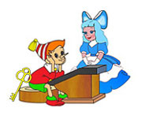
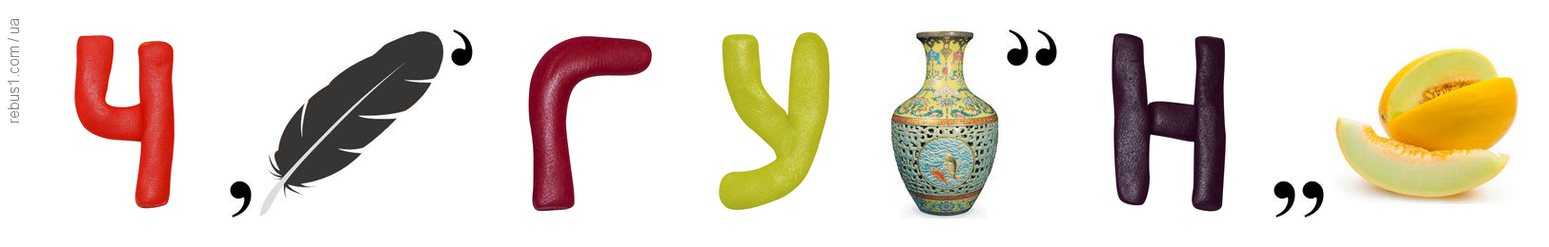
Яке слово зашифровано?

Slide 2
ЧЕРГУВАННЯ ГОЛОСНИХ ЗВУКІВ
У КОРЕНЯХ СЛІВ

Slide 3
Чергування звуків — це здатність звуків змінювати один одного на одному й тому ж місці в певній морфемі.

Slide 4
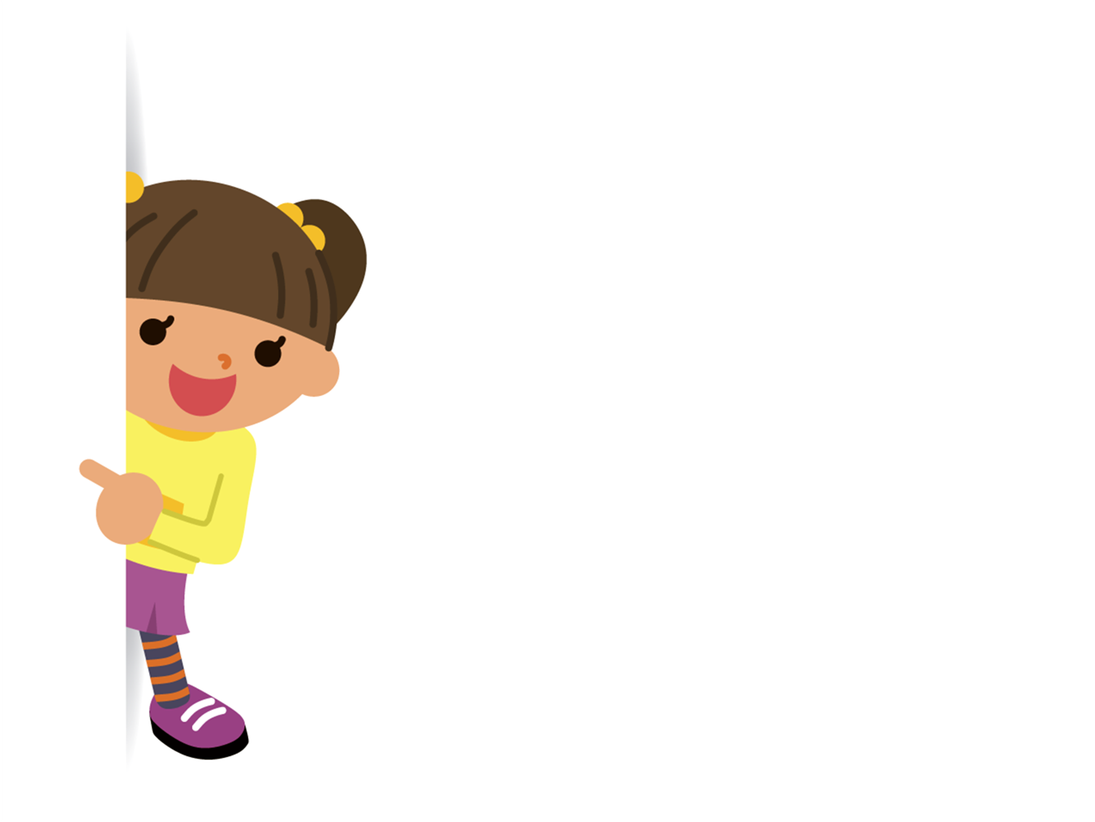
Найчастішим випадком чергування голосних звуків є зміна звука [ і ], який вживається в закритому складі, на звук [ о ] або [ е ], які вживаються у відкритих складах.
Приклад:
Гори — гір.
Село — сіл.

Slide 5
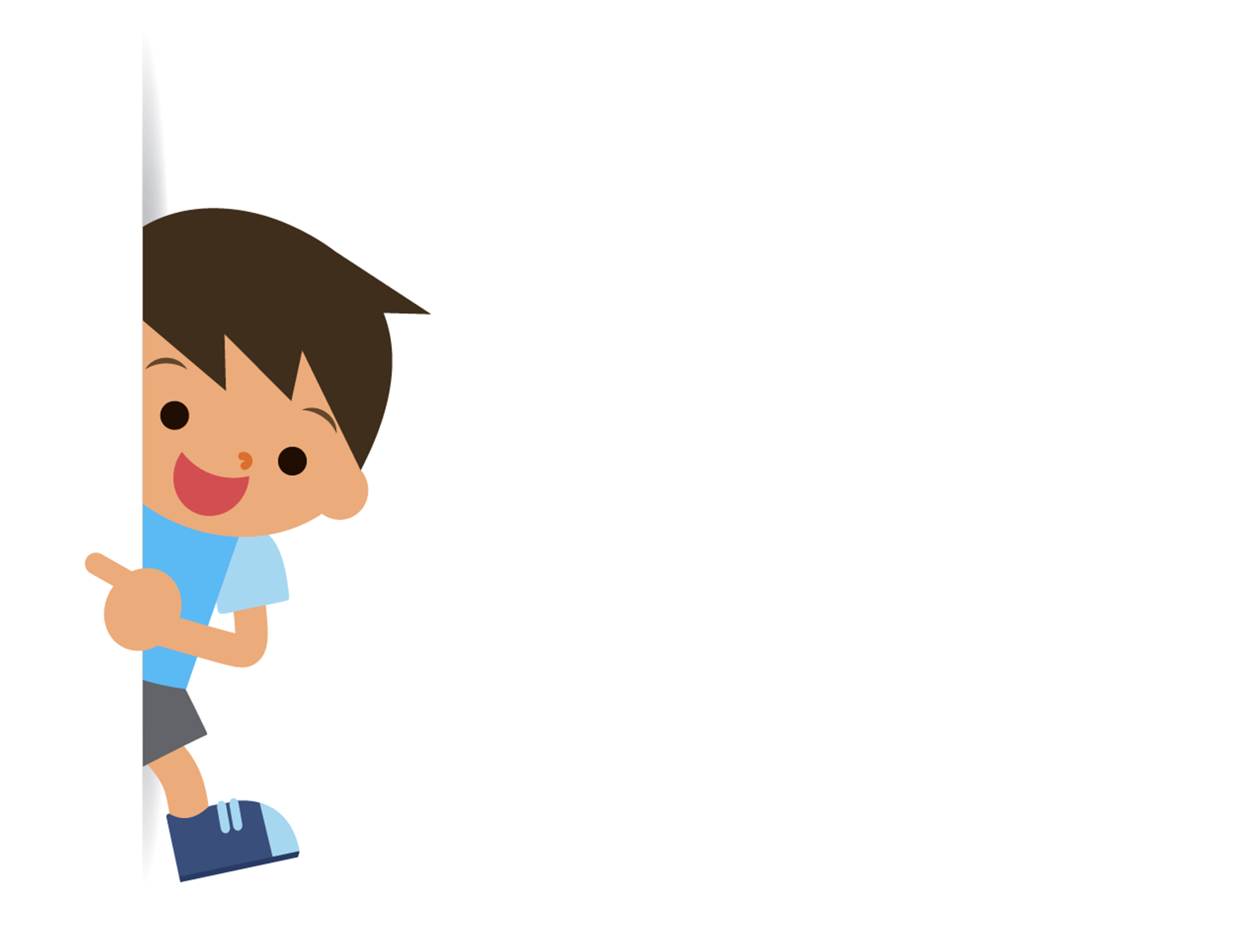
Чергування голосних звуків [ і ] з [ о ] або [ е ] в коренях відбувається при відмінюванні деяких іменників жіночого і чоловічого роду, що в початковій формі мають нульове закінчення.
Приклад:
Радість — радості.
Попіл — попелу.
Рік — у році.

Slide 6

Спробуйте власні сили!
Поставте відео на паузу.
Подані іменники змініть і запишіть так, щоб відбулося чергування голосного в корені слів за зразком: сіль – солі.
Стіл –
Ніч –
Корінь –
Осінь –
Лебідь -

Slide 7
Перевіримо!
Стіл – столу або столи
Ніч – ночі або вночі
Корінь – кореня або корені
Осінь – осені або восени
Лебідь – лебедя або лебеді

Slide 8
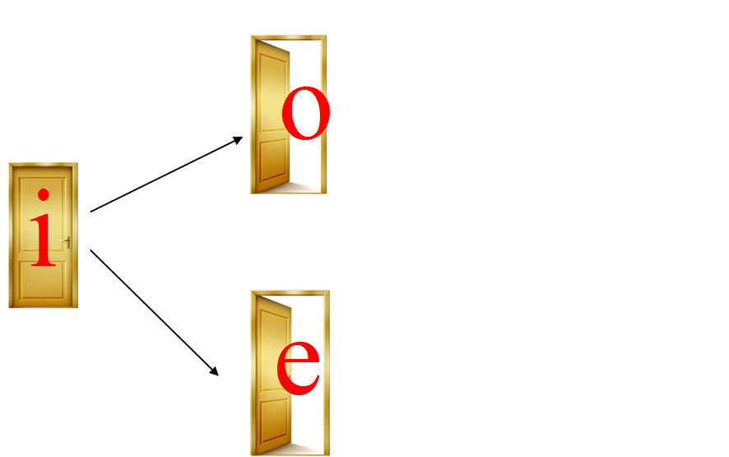
Запам’ятайте!

